Slide 1
بررسی پیشایندهای کنترل عوامل خطرآفرين بيماري هاي قلبي بر اساس مدل ترکیبی سرشت عاطفی-هیجانی و مدل خودتنظیم­گری
دکتر علی زکی ئی

Slide 2
مقدمه و هدف:
با توجه به لزوم انجام مطالعات بیشتر در مورد رفتارهاي ارتقاء دهنده سلامت، پژوهش حاضر با هدف بررسی بررسی پیشایندهای کنترل عوامل خطرآفرين بيماري هاي قلبي بر اساس مدل ترکیبی سرشت عاطفی و هیجانی و مدل خودتنظیم­گری انجام گرفت.

Slide 3
روش کار
جامعه آماری: کلیه ساکنان شهر کرمانشاه در محدوه سنی 30 تا 65 ساله که در سال 1398در این شهر مشغول زندگی بودند و حداقل 5 سال است در این شهر زندگی می کنند.
نمونه: چون در پژوهش حاضر 26 متغیر مورد بررسی قرار گرفت که حداقل نمونه برای آن 390 نفر بود، اما برای تعمیم پذیری بیشتر و کاهش خطای نوع اول این تعداد دو برابر شد (780 نفر)، اما با در نظر گرفتن عواملی همچون ریزش آزمودنی­ها و یا عدم همکاری، این تعداد به 800 نفر افزایش یافت. اما پس از جمع آوری داده­ها تعداد 776 پرسشنامه قابل قبول تشخیص داده شد.
ملاک­های ورود به مطالعه:
داشتن حداقل 30 سال سن و حداکثر 65 سال
داشتن حداقل 5 سال اقامت در شهر کرمانشاه
نداشتن بیماری های روانی
داشتن رضایت کامل جهت شرکت در مطالعه
داشتن حداقل مدرک تحصیلی سوم راهنمایی

Slide 4
ابزار گردآوری داده­ها
پرسشنامه اطاعات دموگرافیک
پرسشنامه کنترل عوامل خطر آفرين بيماري­هاي قلبي
پرسشنامه خوتنظیم­گری
مقیاس ترکیبی سرشت عاطفی و هیجانی

Slide 5
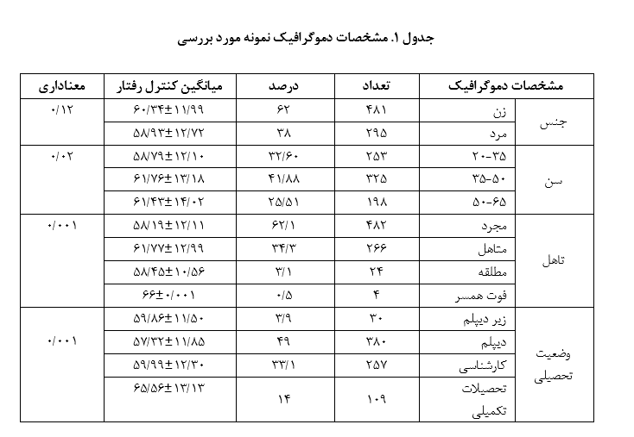
یافته ها

Slide 6
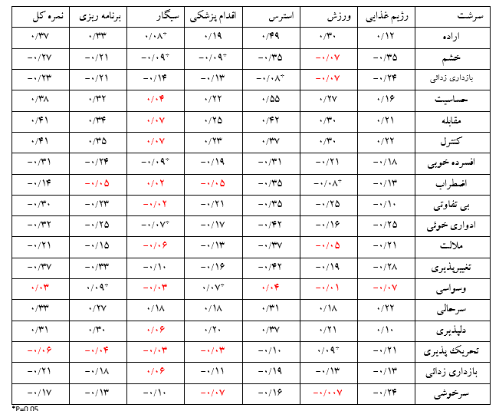
جدول 2- ضرایب همبستگی بین سرشت عاطفی و هیجانی با کنترل عوامل خطرآفرين بيماري هاي قلبي

Slide 8
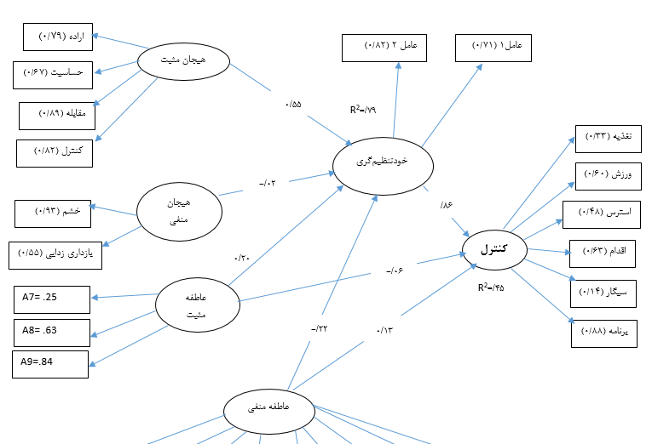
مدل پیشنهادی پژوهش

Slide 9
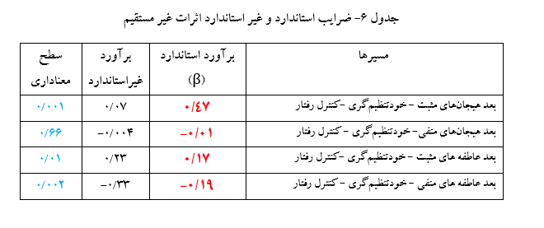

Slide 10
نتیجه گیری
با توجه به نتایج پژوهش می­توان گفت که در رابطه بین سرشت شخصیتی و کنترل رفتارهای مرتبط با سلامت قلب، خودتنظیم­گری دارای نقش میانجی است، در واقع نتایج پژوهش ما نشان داد که ابعاد سرشت هیجانی- عاطفی زمانی منجر به بیماری­های قلبی- عروقی می­شوند که خودتنظیم­گری در فرد پایین باشد، لذا این نکته مهمی است که باید در پیشگیری از بیماری­های قلبی- عروقی مورد توجه قرار گیرد، نکته مهم این است که خودتنظیم­گری مهارتی است که قابل آموزش می­باشد و افراد می­توانند آن را بیاموزند. بنابراین توصیه می­شود در جهت کاهش شیوع بیماری­های قلبی- عروقی نقش خودتنظیم­گری مورد توجه قرار گیرد و از ظرفیت روانشناسان در این جهت استفاده شود.

Slide 11
پیام پژوهشی
رفتارهاي ارتقاء دهنده سلامت یکی از عوامل مهمی هستند که باید مورد توجه قرار گیرند، یک پژوهش با هدف بررسی این رفتارها در ارتباط با بیماری­های قلبی انجام گرفت که نتایج آن حاکی از این بود که جهت پیشگیری از ابتلا به بیماری­های قلبی-عروقی و کنترل رفتارهای ناسالم مرتبط با این بیماری­ها باید نقش خودتنظیم­گری در نظر گرفته شود و مداخلات آموزشی و روانشناختی مهم پنداشته شود. خودتنظیم­گری می­تواند به افراد کمک کند که رفتارهای مرتبط با بیماری قلبی مثل رژیم غذایی ناسالم، استرس، کنترل وزن و مصرف سیگار را کمتر انجام دهند.

Slide 12
با سپاس از توجه شما

